Slide 1
UZOQ MUDDATDA REAL IQTISODIYOT

Slide 2
Iqtisodiy o'sish va davlat siyosati

Slide 3
Iqtisodiy o'sish va davlat siyosati
Hukumatning mehnat unumdorligi va turmush darajasini oshiradigan siyosatlari quyidagilarni o'z ichiga oladi:
Jamg’arish va investitsiyalarni rag'batlantirish
Chet eldan investitsiyalarni rag'batlantirish
Ta'lim va tarbiyani rag'batlantirish
Xavfsiz mulk huquqlarini o'rnatish va siyosiy barqarorlikni saqlash
Erkin savdoni rag'batlantirish
Tadqiqot va ishlanmalarni rag'batlantirish
Yo'llar, ko'priklar va boshqa infratuzilmani ta'minlash

Slide 4
Jamg’arish va investitsiyalarning ahamiyati
Agar biz iste'mol tovarlarini ishlab chiqarish uchun kamroq resurslardan foydalansak, biz
Jismoniy kapital ishlab chiqarish
Ta'lim orqali inson kapitaliga ega bo’lish
Tadqiqot va ishlanmalarni amalga oshirish orqali texnologik bilimimizni oshirish uchun
ko'proq resurslarga ega bo'lamiz

Slide 5
Jamg’arish va investitsiyalarning ahamiyati
Ammo o'zaro kelishuv mavjud: ko'proq jamg’arish joriy iste'molni kamayishiga olib keladi
Hukumat odamlarni yorqin kelajak uchun hozirgi iste'molni qurbon qilishga undashi kerakmi yoki yo'qmi, aniq emas

Slide 6
Jamg’arish va investitsiyalarning ahamiyati
Bundan tashqari, jismoniy kapitalning to'planishi pasayib boruvchi marjinal ta'sirga ega. Ya’ni, har bir qo’shimcha jismoniy kapital birligi ishlab chiqaruvchiga borgan sari kamroq foyda keltiradi

Slide 7
Marjinal qaytimning pasayishi va “yetib olish” effekti
Kapital zahirasining ko'payishi bilan qo'shimcha kapital birligidan ishlab chiqarilgan qo'shimcha mahsulot kamayadi
Bu tobora kamayib boruvchi daromad deb ataladi .
Daromadning pasayishi tufayli jismoniy kapitalga investitsiyalar sur'atining oshishi faqat bir muncha vaqt yuqori o'sishga olib keladi.

Slide 8
Marjinal qaytimning pasayishini tasvirlash
Jon boshiga
ishlab chiqarish
1
2. Iqtisodiyotda a
kapitalning yuqori darajasi, an
qo'shimcha kapital birligi olib keladi
ishlab chiqarishning kichik o'sishi.
1. Iqtisodiyot kapitalning past darajasiga ega bo'lganda, an
qo'shimcha kapital birligi ishlab chiqarishning katta o'sishiga olib keladi.
1
Jon boshiga kapital

Slide 9
Marjinal qaytimning pasayishi va “yetib olish” effekti
Uzoq muddatda jismoniy kapitalga investitsiyalarning yuqori sur'ati yuqori samaradorlik va daromad darajasiga olib keladi , lekin unumdorlik va daromadning tezroq o'sishiga emas .
Tejamkorlik va investitsiyalardan nafaqat ko'proq va ko'proq jismoniy kapital to'plash uchun, balki ta'lim, tadqiqot va avtomatlashtirish uchun to'lash uchun oqilona foydalanish kerak.

Slide 10
Marjinal qaytimning pasayishi va “yetib olish” effekti
Yetib olish effekti shuni anglatadiki, kambag'al davlatlar boshqa o'xshash bo'lgan boy mamlakatlarga qaraganda tezroq o'sadi.
1960 yildan 1990 yilgacha AQSh va Janubiy Koreya yalpi ichki mahsulotning xuddi shunday ulushini investitsiyalar uchun ajratdilar. Shunga qaramay, Qo'shma Shtatlar yillik o'rtacha 2% o'sishni boshdan kechirmoqda, Janubiy Koreya esa 6% dan ortiq ajoyib o'sishni boshdan kechirdi.

Slide 11
O'sish mo'jizalari va o'sish falokatlari
Video: https://youtu.be/5X5v7vRYQjc

Slide 12
Jamg’arish va investitsiyalarning ahamiyati
Shuningdek, investitsiyalar (jismoniy kapital, inson kapitali va texnologik bilimlarga) xorijiy investitsiyalar uchun to'siqlarni bartaraf etish orqali xorijiy resurslar bilan amalga oshirilishi mumkin.
Biroq, chet el sarmoyasi yordamida ishlab chiqarilgan mahsulotning bir qismi, tabiiyki, sarmoya kiritgan xorijliklarga tushadi

Slide 13
Chet eldan investitsiyalar
Hukumatlar xorijiy manbalardan investitsiyalarni rag'batlantirish orqali kapital to'planishi va uzoq muddatli iqtisodiy o'sishni oshirishi mumkin.

Slide 14
Chet eldan investitsiyalar
Chet eldan investitsiyalar bir necha shakllarda amalga oshiriladi:
To'g'ridan-to'g'ri xorijiy investitsiyalar
Chet el korxonasiga tegishli bo'lgan va boshqaradigan kapital qo'yilmalar.
Xorijiy portfel investitsiyasi
Chet el pullari hisobidan moliyalashtirilgan, lekin mahalliy rezidentlar tomonidan boshqariladigan investitsiyalar.

Slide 15
Chet eldan investitsiyalar
Chet ellik investorlar o'z daromadlarini - foiz va foydani o'z mamlakatlariga qaytarib oladilar
Shunday bo‘lsa-da, chet el sarmoyasi ish o‘rinlari yaratib, hosildorlik va ish haqini oshiradi
To'g'ridan-to'g'ri xorijiy investitsiyalar qashshoq mamlakatlar uchun eng zamonaviy texnologiyalardan foydalanishni o'rganishning bir usuli hisoblanadi

Slide 16
Chet eldan investitsiyalar
Kambag'al mamlakatlar uchun xorijiy investitsiyalar rivojlanishning yagona yo'li bo'lishi mumkin, ayniqsa ularning daromadlari asosiy iste'mol ehtiyojlarini qondirish uchun etarli bo'lmasa.
Xorijiy sarmoyani jalb qilish uchun hukumatlar kerak
investorlarning mulkiy huquqlarini himoya qilish va
tegishli infratuzilmani ta'minlash (yo'llar, portlar va boshqalar )

Slide 17
Ta'lim
Mamlakatning uzoq muddatli o'sishi uchun ta'lim hech bo'lmaganda jismoniy kapitalga sarmoya kiritish kabi muhimdir.
Qo'shma Shtatlarda har yili maktab o'qishi odamning ish haqini o'rtacha 10 foizga oshiradi.
Kambag'al mamlakatlarda to'lov yanada kattaroqdir
Shunday qilib, hukumat turmush darajasini oshirishning bir usuli - maktablar qurish va talabalarga subsidiyalar berishdir

Slide 18
Ta'lim
O'qimishli odam jamiyatning bilim fondini kengaytiradigan va boshqalarga tashqi foyda keltirishi mumkin bo'lgan yangi g'oyalarni yaratishi mumkin .
Qancha ta'lim olish kerakligini hal qilishda, odatiy shaxs yuqori ish haqi olish istiqboliga e'tibor beradi, lekin uning ta'limining jamiyatning qolgan qismi uchun tashqi foydasini e'tiborsiz qoldiradi.
Shu sababli, hukumat jismoniy shaxslarga maktabga borish uchun qo'shimcha rag'bat sifatida subsidiya berish mantiqan to'g'ri keladi.

Slide 19
Ta'lim
Ba'zi kambag'al mamlakatlar duch keladigan muammolardan biri bu miyaning ko'chishi - ko'plab oliy ma'lumotli ishchilarning boy mamlakatlarga ko'chib ketishi.
Agar kambag'al mamlakatdagi ta'lim subsidiyasini oluvchi boy mamlakatga ko'chib ketsa, kambag'al mamlakat sarmoyasini yo'qotadi va boy mamlakat boshqa davlat hisobidan ta'lim olgan ishchiga ega bo'ladi.

Slide 20
Salomatlik va ovqatlanish
Kamroq sog'lom ishchilar unumdorligi past bo'ladi.
jamiyatning qolgan qismiga tashqi xarajatlarni yuklaydi : ular boshqalarga yuqtirishlari mumkin
Mamlakatlar ayovsiz tsiklga tushib qolishlari mumkin.
Bu hukumatning iqtisodiy o'sishni ta'minlash uchun jamg'arma va investitsiyalarni rag'batlantirishga qaratilgan sa'y-harakatlarini asoslab beradi
Odamlar sog'liqni saqlash uchun etarli va to'yimli oziq-ovqat sotib olmaydilar
Odamlar kambag'al

Slide 21
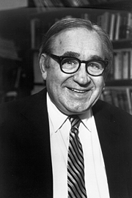
Robert Fogelning tadqiqotlari
1780 yilda Buyuk Britaniyada har besh kishidan biri shunchalik to'yib ovqatlanmaydiki, ular og’ir q’ol mehnati bilan shug'ullana olmasdilar.
Oziqlanish yaxshilangani sari mehnat unumdorligi ham oshib bordi
Sababi, ehtimol, ikkala yo'nalishda ham ishlaydi: yaxshi ovqatlanish bizni yanada samarali qiladi va yuqori mahsuldorlik yaxshi ovqatlanishni arzon qiladi.

Slide 22
Robert Fogelning tadqiqotlari
Davlatlar boyib borgani sari, odamlar ko'proq ovqatlanadilar va aholining bo'yi o’sadi
1775 yildan 1975 yilgacha Buyuk Britaniyada o'rtacha kaloriya iste'moli 26 foizga oshdi va o'rtacha odamning bo'yi 3,6 dyuymga ko'tarildi.
1962 yildan 1995 yilgacha Janubiy Koreyada o'rtacha kaloriya iste'moli 44 foizga, o'rtacha odamning bo'yi esa 2 dyuymga ko'tarildi.
Tadqiqotlar shuni ko'rsatdiki, balandlik unumdorlik mahsulidir.
Uzun bo'yli ishchilar, ayniqsa kambag'al mamlakatlarda ko'proq maosh olishadi.

Slide 23
Mulk huquqi va siyosiy barqarorlik
Mulk huquqi deganda odamlarning o'zlariga tegishli resurslar ustidan hokimiyatni amalga oshirish qobiliyati tushuniladi.
Mulk huquqlarini ta'minlash erkin bozor tizimining ishlashi uchun muhim shartdir.
Investorlar o'zlarining investitsiyalari xavfsiz ekanligini his qilishlari kerak.
Buning uchun barqaror siyosiy va sud tizimi kerak

Slide 24
Erkin savdo
Savdo, qaysidir ma'noda, texnologiyaning bir turi.
Savdo cheklovlarini bekor qilgan mamlakat yirik texnologik taraqqiyotdan keyin sodir bo'ladigan iqtisodiy o'sishni boshdan kechiradi.
Faraz qilaylik, mamlakatning bir tonna bug'doyning imkoniyat qiymati 5 tonna guruchga teng. Agar bu davlat 3 tonna guruch eksport qilib, bir tonna bug‘doyni import qila olsa, go‘yo mamlakat texnologiyasi yaxshilangandek.

Slide 25
Erkin savdo
Ba'zi davlatlar shug'ullanadi. . .
. . . boshqa mamlakatlar bilan o'zaro aloqadan qochib, ichki yo'naltirilgan savdo siyosati.
. . . boshqa mamlakatlar bilan o'zaro hamkorlikni rag'batlantirish, tashqi yo'naltirilgan savdo siyosati.
Ichkariga yo'naltirilgan siyosatni qabul qilgan mamlakat o'zi uchun zarur bo'lgan hamma narsani, shu jumladan samarali ishlab chiqara olmaydigan narsalarni ham ishlab chiqishi kerak.

Slide 26
Erkin savdo: geografiya
Savdo nafaqat davlat siyosatiga, balki geografiyaga ham bog'liq
Tabiiy dengiz portlari bo'lgan mamlakatlar savdo qilish va gullab-yashnashni osonlashtiradi
Dunyoning ko'plab yirik shaharlari okeanlarga yaqin joylashgan
Afrikaning ko'p mamlakatlari dengizga chiqish imkoni yo'qligi sababli azob chekdi

Slide 27
Geografiya va iqtisodiy o'sish
Video: https://youtu.be/B8z6XS2jieE

Slide 28
Tadqiqot va ishlanma
Texnologik bilimlarning rivojlanishi turmush darajasini oshirishga olib keldi.
Ko'pgina texnologik yutuqlar xususiy firmalar va individual ixtirochilar tomonidan olib borilgan tadqiqotlar natijasida yuzaga keladi.
Hukumat tadqiqot grantlari, soliq imtiyozlari va patent tizimi orqali yangi texnologiyalarni rivojlantirishni rag'batlantirishi mumkin.
Yangi bilimning tashqi afzalliklari bor
Xususiy tadqiqotchilar faqat o'zlarining innovatsiyalaridan olishlari mumkin bo'lgan yutuqlarni ko'rib chiqadilar; ular tashqi manfaatlarni e'tiborsiz qoldiradilar
Shu sababli, hukumat, ayniqsa qimmatli, ammo xususiy biznes tomonidan amalga oshirilmaydigan fundamental yoki fundamental fan bo'yicha tadqiqotlarni subsidiyalashi yoki to'liq moliyalashtirishi mantiqan.

Slide 29
Aholining o'sishi
Aholining o'sishi aholi jon boshiga boshqa ishlab chiqarish omillarining mavjudligiga ta'sir qiladi:
Tabiiy resurslarni kengaytirish
Kapitalni suyultirish
Texnologik taraqqiyotni rag'batlantirish
Aholi o'sishining iqtisodiy o'sishga umumiy ta'siri noaniq
Shuning uchun hukumat aholining o'sishi bo'yicha nima qilishi kerakligi noma'lum

Slide 30
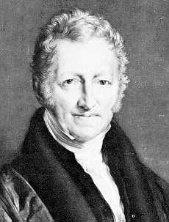
Aholi o'sishi: tabiiy resurslarni kengaytirish
Tomas Maltus (1766 - 1834) ta'kidlaganidek, qishloq xo'jaligining daromadlari kamayganligi sababli, oziq-ovqat ishlab chiqarish aholi o'sishi bilan tenglasha olmaydi, bu esa keng tarqalgan ocharchilikka olib keladi.
Bola xato qildi!
So‘nggi ikki asrda dunyo aholisi olti baravar ko‘paygan bo‘lsa-da, bugungi kunda turmush darajasi o‘rtacha ancha yuqori.
Insonning zukkoligi tufayli pasayib borayotgan daromadlar yo'qoladi

Slide 31
Aholining o'sishi: kapital zaxirasini suyultirish
Har bir oilada ko'p bola bo'lsa, bu qiyin bo'lar edi ...
... Ularning barchasini o'rgating. Natijada, bolalar kamroq inson kapitali bilan o'sishi mumkin.
... ularning barchasini zarur jismoniy kapital bilan jihozlash
Qisman shu sabablarga ko'ra, Xitoy oilalarni faqat bitta bola bilan cheklaydi
Ba'zi odamlar buni inson erkinligining nomaqbul qisqarishi deb hisoblashlari mumkin

Slide 32
Aholining o'sishi: texnologik taraqqiyotga ko'maklashish
Agar ko'proq odam bo'lsa,
Texnologik taraqqiyotga hissa qo'shadigan olimlar, ixtirochilar va muhandislar ko'proq
Innovatsion mahsulotlar uchun katta bozor mavjud. Bu innovatsiyalarga bo'lgan rag'batni oshiradi
Insoniyat tarixining keng miqyosida dunyo aholisining soni ortganidek, dunyoning iqtisodiy o'sish sur'ati ham ortib bordi.
Ba'zi davlatlar aholi o'sishini rag'batlantirish uchun iqtisodiy rag'batlardan foydalanmoqda. Misol: Gretsiya , Vengriya , Italiya (video)

Slide 33
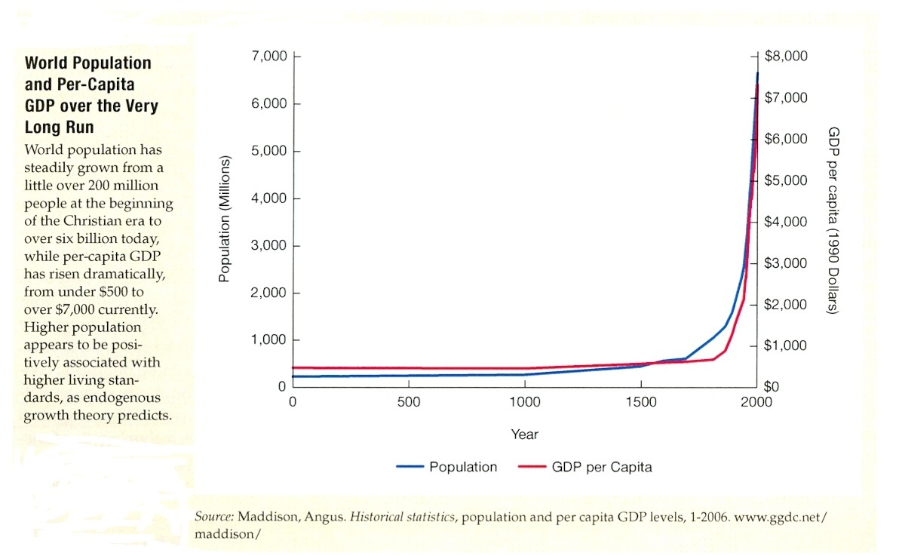
Aholining o'sishi bo'yicha muqobil istiqbollar: Maykl Kremer

Slide 34
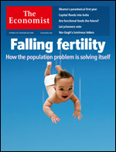
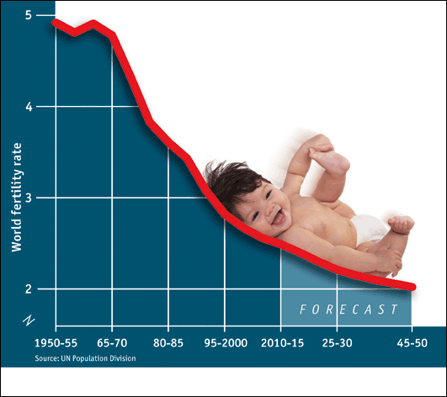
The Economist , 2009 yil 29 oktyabr
Tug'ilish koeffitsienti har bir ayolga 2,1 bolaga yetsa, dunyo aholisi barqarorlashadi

Slide 35
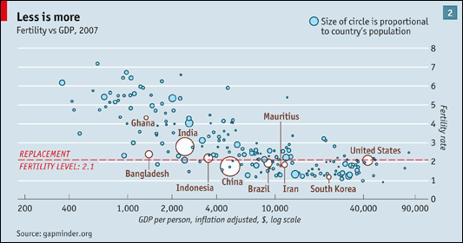
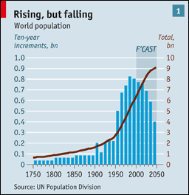
The Economist , 2009 yil 29 oktyabr

Slide 36
Millatni nima boy qiladi?
MIT iqtisodchisi Daron Acemogluning so'zlariga ko'ra, javob ...
Hukumat!
Kambag'al odamlar noto'g'ri tanlov qilgani uchun kambag'aldir
Ular noto'g'ri tanlov qilishdi, chunki ularning hukumatlari ularga noto'g'ri rag'batlar berdi
Qashshoqlikni tuzatish uchun hukumatni tuzating

Slide 37
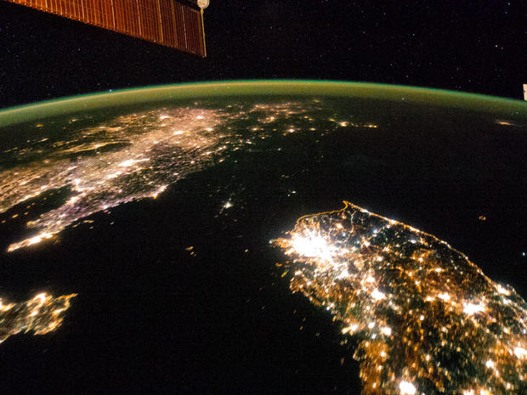
Millatni nima boy qiladi?
NASA tomonidan shu hafta e'lon qilingan suratda yaqinda Koreya yarim orolining tungi ko'rinishi aks etgan.
Pxenyandagi yorug'lik joyidan tashqari, Shimoliy Koreya asosan zulmatga burkangan, Xitoy (yuqori chap) va Janubiy Koreya (pastki o'ng) ikkala tomonda.

Slide 38
Institutlarning ahamiyati
Video: https://youtu.be/wdKBfXRpNsk

Slide 39
Millatni nima boy qiladi?
hukumatdan tashqari hamma jihatdan bir xil bo'lgan ikkiga bo'ladi.
Uy xo'jaliklarining o'rtacha daromadi AQShda 30 000 dollar, Meksika tomonida 10 000 dollarni tashkil qiladi.
Xitoy so'nggi o'n yilliklarda deyarli butunlay o'zgardi, chunki hukumat siyosati o'zgargan

Slide 40

Savollaringiz bormi?

Slide 41
Xulosa
Iqtisodiy farovonlik, bir kishi boshiga real YaIM bilan o'lchanadigan bo'lsa, butun dunyoda sezilarli darajada farq qiladi.
Dunyoning eng boy davlatlarining o'rtacha daromadi dunyodagi eng kambag'al mamlakatlarnikidan o'n baravar ko'proq.
Iqtisodiyotda turmush darajasi iqtisodiyotning mahsulot va xizmatlar ishlab chiqarish qobiliyatiga bog'liq.

Slide 42
Xulosa
Mehnat unumdorligi ishchilar uchun mavjud bo'lgan jismoniy kapital, inson kapitali, tabiiy resurslar va texnologik bilimlar miqdoriga bog'liq.
Hukumat siyosati iqtisodiyotning o'sish sur'atlariga turli yo'llar bilan ta'sir qilishi mumkin.

Slide 43
Xulosa
Kapitalning to'planishi daromadning marjinal pasayishi qonuniyatiga bo’ysunadi
Daromadning marjinal kamayishi qonuniyati tufayli yuqori jamg'arma ma'lum vaqt davomida yuqori o'sishga olib keladi, ammo o'sish oxir-oqibat sekinlashadi.
Shuningdek, kapitalga qaytim ayniqsa kambag'al mamlakatlarda yuqori.

Slide 44
Aholi jon boshiga YaIM, PPP (doimiy 2011 xalqaro dollar)
Mamlakat nomi | 1990 yil | 2017 yil | Ko'p o'sish | Yillik oʻsish(%)
Ekvatorial Gvineya | 999,50 | 22,604,87 | 22.62 | 12.244
Xitoy | 1526,41 | 15,308,71 | 10.03 | 8.914
Myanma | 742.97 | 5,591,60 | 7.53 | 7.762
Vetnam | 1452,88 | 6,171,88 | 4.25 | 5.503
Hindiston | 1754,86 | 6,426,67 | 3.66 | 4.925
Koreya, Rep. | 11 632,60 | 35 938,37 | 3.09 | 4.266
Mozambik | 378,53 | 1136,10 | 3.00 | 4.155
Misr, Arab Respublikasi | 5,909,16 | 10,550,21 | 1.79 | 2.170
Dunyo | 8 925,59 | 15,469,21 | 1.73 | 2.058
Eron, Islom Respublikasi | 11,392,56 | 19 082,62 | 1.68 | 1.929
Isroil | 20,520,41 | 33,132,32 | 1.61 | 1.790
Avstraliya | 28,658,37 | 44,648,71 | 1.56 | 1.656
Shvetsiya | 30 933,63 | 46 949,28 | 1.52 | 1.557
Birlashgan Qirollik | 26,827,84 | 39,753,24 | 1.48 | 1.467
Qo'shma Shtatlar | 37,062,13 | 54,225,45 | 1.46 | 1.419
Germaniya | 31,287,07 | 45,229,25 | 1.45 | 1.374
Kanada | 31 299,65 | 44,017,59 | 1.41 | 1.271
Braziliya | 10,344,86 | 14,103,45 | 1.36 | 1.154
Meksika | 13 070,44 | 17,336,47 | 1.33 | 1.052
Yaponiya | 30,582,43 | 39 002,22 | 1.28 | 0,905
Rossiya Federatsiyasi | 20,639,00 | 24 765,95 | 1.20 | 0,677
Saudiya Arabistoni | 42 457,11 | 49 045,41 | 1.16 | 0,536
Bruney Darussalam | 84,672,39 | 71,809,25 | 0,85 | -0,608
Tojikiston | 3644,67 | 2896,91 | 0,79 | -0,847
Ukraina | 10,463,96 | 7 894,39 | 0,75 | -1,038
Zimbabve | 2605,79 | 1899,77 | 0,73 | -1,164
Markaziy Afrika Respublikasi | 925.05 | 661.24 | 0,71 | -1,236
Burundi | 1087,49 | 702.23 | 0,65 | -1,607
Birlashgan Arab Amirliklari | 110 432,46 | 67,293,48 | 0,61 | -1,818
Kongo, Dem. Rep. | 1386,83 | 808.13 | 0,58 | -1,980
Manba: https://data.worldbank.org/indicator/NY.GDP.PCAP.PP.KD 2019-yil 16-yanvarda

Slide 45
Aholi jon boshiga YaIM, PPP (doimiy 2011 xalqaro dollar)
Mamlakat nomi | 1990 yil | 2017 yil | Ko'p o'sish | Yillik oʻsish(%)
Birlashgan Arab Amirliklari | 110 432,46 | 67,293,48 | 0,61 | -1,818
Bruney Darussalam | 84,672,39 | 71,809,25 | 0,85 | -0,608
Saudiya Arabistoni | 42 457,11 | 49 045,41 | 1.16 | 0,536
Qo'shma Shtatlar | 37,062,13 | 54,225,45 | 1.46 | 1.419
Kanada | 31 299,65 | 44,017,59 | 1.41 | 1.271
Germaniya | 31,287,07 | 45,229,25 | 1.45 | 1.374
Shvetsiya | 30 933,63 | 46 949,28 | 1.52 | 1.557
Yaponiya | 30,582,43 | 39 002,22 | 1.28 | 0,905
Avstraliya | 28,658,37 | 44,648,71 | 1.56 | 1.656
Birlashgan Qirollik | 26,827,84 | 39,753,24 | 1.48 | 1.467
Rossiya Federatsiyasi | 20,639,00 | 24 765,95 | 1.20 | 0,677
Isroil | 20,520,41 | 33,132,32 | 1.61 | 1.790
Meksika | 13 070,44 | 17,336,47 | 1.33 | 1.052
Koreya, Rep. | 11 632,60 | 35 938,37 | 3.09 | 4.266
Eron, Islom Respublikasi | 11,392,56 | 19 082,62 | 1.68 | 1.929
Ukraina | 10,463,96 | 7 894,39 | 0,75 | -1,038
Braziliya | 10,344,86 | 14,103,45 | 1.36 | 1.154
Dunyo | 8 925,59 | 15,469,21 | 1.73 | 2.058
Misr, Arab Respublikasi | 5,909,16 | 10,550,21 | 1.79 | 2.170
Tojikiston | 3644,67 | 2896,91 | 0,79 | -0,847
Zimbabve | 2605,79 | 1899,77 | 0,73 | -1,164
Hindiston | 1754,86 | 6,426,67 | 3.66 | 4.925
Xitoy | 1526,41 | 15,308,71 | 10.03 | 8.914
Vetnam | 1452,88 | 6,171,88 | 4.25 | 5.503
Kongo, Dem. Rep. | 1386,83 | 808.13 | 0,58 | -1,980
Burundi | 1087,49 | 702.23 | 0,65 | -1,607
Ekvatorial Gvineya | 999,50 | 22,604,87 | 22.62 | 12.244
Markaziy Afrika Respublikasi | 925.05 | 661.24 | 0,71 | -1,236
Myanma | 742.97 | 5,591,60 | 7.53 | 7.762
Mozambik | 378,53 | 1136,10 | 3.00 | 4.155
Manba: https://data.worldbank.org/indicator/NY.GDP.PCAP.PP.KD
Maʼlumotlar 2019-yil 16-yanvarda yuklab olingan

